Slide 1
Buscador de gobierno

Slide 2
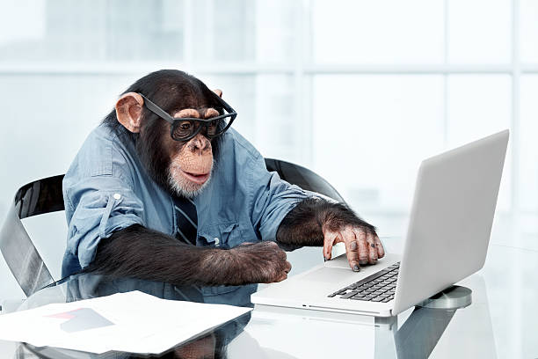
Que realice esta semana
Página web funcional
filtrador funcional en pagina web

Slide 3

Problemas que tuve
A veces no quería funcionar el filtrador
Escasa información sobre como arreglarlo

Slide 4

Cosas a hacer para la próxima semana
Mejorar el proyecto visualmente
Añadir más cosas para que se vea mejor y funcional

